Slide 1
Способы развития памяти и внимания у детей с задержкой психического развития
Учитель- дефектолог: Н.А. Усольцева
ГБОУ «Лебяжьевская специальная (Коррекционная) школа- интернат»

Slide 2
Специфические особенности памяти детей с ЗПР:
снижение объема памяти и скорости запоминания;
непроизвольное запоминание менее продуктивно, чем в норме;
механизм памяти характеризуется снижением продуктивности первых попыток запоминания, но время, необходимое для полного заучивания, близко к норме;
преобладание наглядной памяти над словесной;
снижение произвольной памяти;
нарушение механической памяти.

Slide 3
Специфические особенности внимания детей с ЗПР:
низкая концентрация внимания: неспособность ребенка сосредоточиться на задании, на какой-либо деятельности, быстрая отвлекаемость;
низкий уровень устойчивости внимания;
узкий объем внимания.

Slide 4
Упражнение «Что в корзинке?»

Slide 5
Упражнение «Фотообъектив»

Slide 6
Упражнение «Фотообъектив»

Slide 7
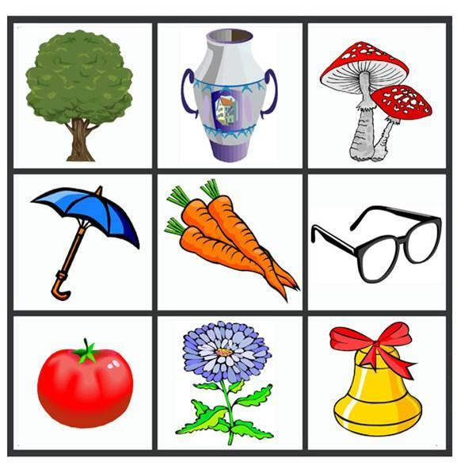
Упражнение «Фотообъектив»

Slide 8
Упражнение для развития зрительной памяти

Slide 9
Упражнение «Найди цифру»

Slide 10
Упражнение «Найду букву»

Slide 11
Упражнение на развитие зрительного внимания

Slide 12
Упражнение на сосредоточение внимания

Slide 13
Вывод:
Внимание и память – важнейшие компоненты жизнедеятельности человека, которые влияют на успех всех действий.

